Slide 1

Sistemas de primer orden
Departamento de Control, División de Ingeniería Eléctrica
Facultad de Ingeniería UNAM
Enero de 2022

Slide 2
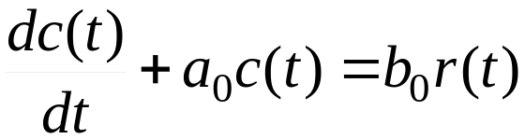
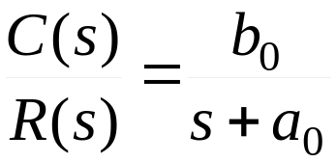
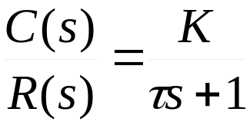
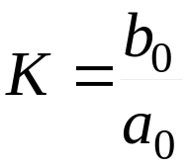
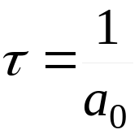
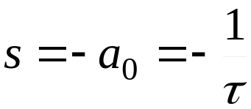
Sistemas de primer orden
11111111111111111111111111111111111111111111111111111111111111111111111111111111
Los sistemas de primer orden continuos son aquellos que responden a
una ecuación diferencial de primer orden
La función de transferencia es:
reacomodando términos también se puede escribir como:
donde
, es la ganancia en estado estable,
, es la constante de tiempo del sistema.
el valor
se denomina polo.

Slide 3
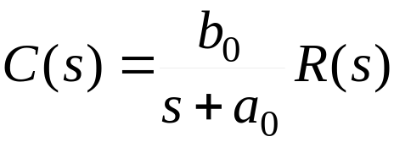

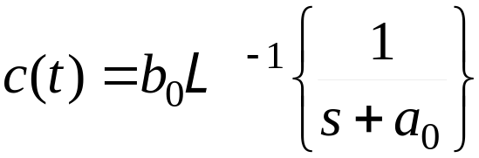


Sistemas de primer orden
11111111111111111111111111111111111111111111111111111111111111111111111111111111
Respuesta de un sistemas de primer orden ante una entrada impulso
La salida en Laplace es
Utilizando transformada inversa de Laplace
Se obtiene la salida en función del tiempo
se evalúa la ecuación anterior en tiempos múltiplos de

Slide 4













Sistemas de primer orden
11111111111111111111111111111111111111111111111111111111111111111111111111111111
respuesta al impulso

Slide 5
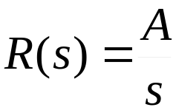
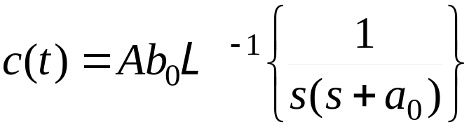

Sistemas de primer orden
11111111111111111111111111111111111111111111111111111111111111111111111111111111
Respuesta de un sistemas de primer orden ante una entrada escalón de
magnitud A
La salida en Laplace es
Utilizando transformada inversa de Laplace
Se obtiene la salida en función del tiempo
Ahora se evalúa la ecuación anterior en tiempos múltiplos de

Slide 6










Sistemas de primer orden
11111111111111111111111111111111111111111111111111111111111111111111111111111111
respuesta al escalón
Comentarios:
La constante de tiempo (
) es igual al tiempo que tarda la salida en
alcanza un 63.212% del valor final.
Matemáticamente la salida alcanza su valor final en un tiempo infinito,
pero en el sistema real lo hace en tiempo finito. Para fines prácticos se
considera que la salida alcanza el estado estable en cierto porcentaje
del valor final. Se usan dos criterios: el del 98%( ) y el del 95% ( )

Slide 7
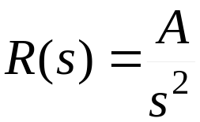
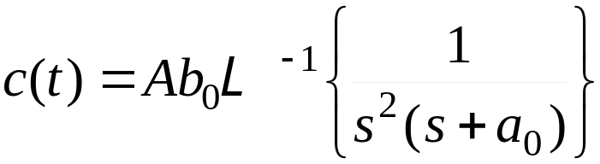


Sistemas de primer orden
11111111111111111111111111111111111111111111111111111111111111111111111111111111
Respuesta de un sistemas de primer orden ante una entrada rampa de
magnitud A
La salida en Laplace es
Utilizando transformada inversa de Laplace
Se obtiene la salida en función del tiempo

Slide 8




Sistemas de primer orden
11111111111111111111111111111111111111111111111111111111111111111111111111111111
Nota:
Es importante aclarar que la
entrada es de pendiente A,
mientras que la salida presenta
pendiente AK desfasada seg.
En otras palabras siempre que la
ganancia en estado estable (K) del
sistema no sea igual a uno,
existirá un error en estado estable
infinito.
respuesta a la rampa
error en
estado estable

Slide 9
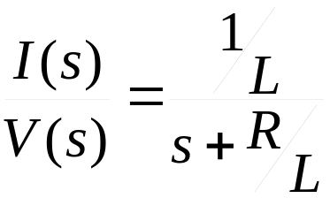


Sistemas de primer orden
11111111111111111111111111111111111111111111111111111111111111111111111111111111
Con lo visto anteriormente se observa que es posible lo siguiente:
De la función de transferencia y conociendo la entrada, obtener la salida.
De una gráfica (o datos) de respuesta de salida obtener la función de
transferencia.
Ejercicio:
Un circuito RL tiene la siguiente función de transferencia.
Determinar la corriente
cuando se aplica una entrada escalón de
Desarrollo:
No se necesita usar fracciones parciales o transformada inversa, basta normalizar la función de transferencia para visualizar la respuesta:

Slide 10
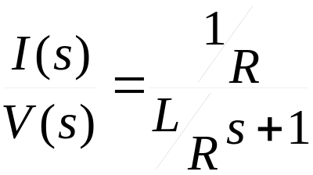
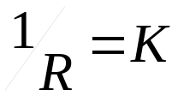
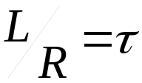

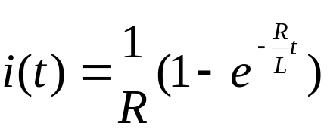




Sistemas de primer orden
11111111111111111111111111111111111111111111111111111111111111111111111111111111
Ganancia en estado
estable
Constante de tiempo
entonces directamente se obtiene la ecuación:

Slide 11
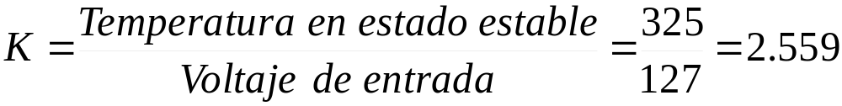
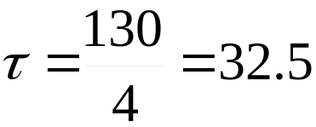
Sistemas de primer orden
11111111111111111111111111111111111111111111111111111111111111111111111111111111
Ejercicio:
Una cautín se conecta a una alimentación de voltaje monofásica 127 volts. Alcanzar una temperatura estable de 325°C y tarde 130 segundos en alcanzar un 98% de ese valor. Determine la función de transferencia de primer orden que represente mejor esta respuesta.
Desarrollo:
Se define la ganancia en estado estable:
Se determina la constante de tiempo:
Usando el criterio del 2% de error, se determina el tiempo que tarda la salida en alcanzar un 98% de su valor, se divide entre 4 y se obtiene la constante de tiempo.

Slide 12
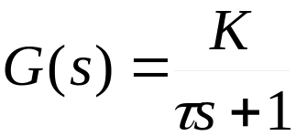
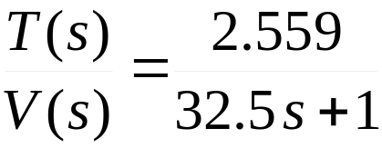
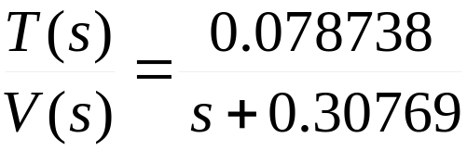
Sistemas de primer orden
11111111111111111111111111111111111111111111111111111111111111111111111111111111
por último se sustituye en la forma:
La función de transferencia que relaciona la temperatura con el voltaje es

